Slide 1
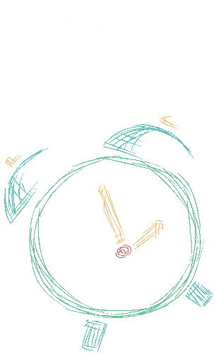
函数的定义域（1）
（高中数学北师大版教材必修一2.1函数的概念）
主讲教师：何景歌
单 位：陕西师范大学杨凌实验中学

Slide 2
学习目标：
1、掌握构成函数的三要素，会根据函数解析式求函数的定义域；
2、体会对应关系在刻画函数中的重要作用；
3、感受函数知识的宽广性，激发学生学习函数的积极性。

Slide 3
已知函数解析式求函数定义域，关键是要使得函数解析式有意义
1、函数解析式是整式，则定义域为R;
2、函数解析式是分式，则定义域要使得分母不为0；
3、函数解析式是偶次根式，则定义域要使得被开方数大于或等于零；
4、函数解析式是奇次根式，则定义域要使得被开方数为R；
5、函数解析式是对数，则定义域要使得真数大于零；
6、零的零次幂无意义。

Slide 9
反思小结，观点提炼

Slide 10
设计：何景歌
录音：何景歌
制作：何景歌

